Slide 1
Využitie metód umelej inteligencie v prostredí inteligentných energetických sietí
Bc. Omar Al-Shafe’i
prof. RNDr. Mária Lucká, PhD. shafei2@uniba.sk

Slide 2
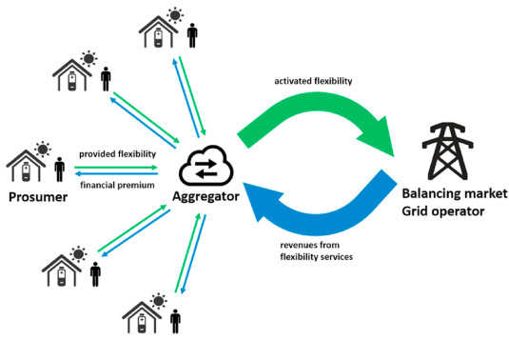
Podpora inteligentného riadenia energetických sietí
Súčasný stav v oblasti energetiky
Integrácia obnoviteľných zdrojov energie (napr. fotovoltaiky), úložísk energie (batérií) a elektromobilov vnáša do systému nestabilitu
Jednosmerná sieť, kde sa energia od veľkých výrobcov elektriny dodáva spotrebiteľom, sa mení na obojsmernú sieť, kde odberatelia sa vďaka obnoviteľným zdrojom stávajú aj drobnými výrobcami nazývanými prosumeri
Riešením sú inteligentné, tzv. smart siete
Predpokladajú aktívnu účasť spotrebiteľov, ktorí budú ochotní poskytnúť podporné služby, teda znížiť spotrebu prípadne zvýšiť výrobu vtedy, keď to sieť potrebuje
Aj malí spotrebitelia resp. prosumeri môžu poskytnúť podporné služby a to prostredníctvom agregátorov flexibility, ktorým delegujú práva riadiť ich odber resp. dodávku energie
Agregátori flexibility
spravujú podporné služby väčšieho množstva drobných spotrebiteľov/prosumerov
Obchodujú s elektrickou energiou, sú napojení na spotové trhy - kupujô energiu, keď je najlacnejšia a predávajú ju, keď je najdrahšia
vďaka inteligentným algoritmom a dátovej analýze dokáže optimalizovať tok energie

Slide 3
Podpora inteligentného riadenia energetických sietí
Cieľ práce
Navrhnúť a overiť model práce agregátora flexibility pre zvolený typ prosumerov (napr. vlastníkov elektromobilov)
Metódy
Optimalizačné metódy
Metódy strojového učenia –neurónové siete
Literatúra
Tongxin Li and Bo Sun and Yue Chen and Zixin Ye and Steven H. Low and Adam Wierman: Learning-Based Predictive Control via Real-Time Aggregate Flexibility, IEEE Transactions on Smart Grid, 12 (6), 2021, 97--4913, https://doi.org/10.1109%2Ftsg.2021.3094719.
Zachary J. Lee, Tongxin Li, and Steven H. Low. 2019. ACN-Data:Analysis and Applications of an Open EV Charging Dataset. InProceedings of the Tenth ACM International Conference on FutureEnergy Systems (e-Energy '19). Association for Computing Machinery,New York, NY, USA, 139149.https://doi.org/10.1145/3307772.3328313
Steve Wattam: Artificial intelligence and machine learning approaches to energy demand-side response: A systematic review, Renewable and Sustainable Energy Reviews, Volume 130, 2020, 109899, ISSN 1364-0321, https://doi.org/10.1016/j.rser.2020.109899.

Slide 4
Cieľ a teoretické východisko práce:
Navrhnúť a overiť model práce agregátora flexibility pre zvolený typ prosumerov (napr. vlastníkov elektromobilov)
Tongxin Li and Bo Sun and Yue Chen and Zixin Ye and Steven H. Low and Adam Wierman: Learning-Based Predictive Control via Real-Time Aggregate Flexibility, IEEE Transactions on Smart Grid, 12 (6), 2021, 97--4913, https://doi.org/10.1109%2Ftsg.2021.3094719
Článok rieši online komunikáciu medzi systémovým operátorom a agregátorom flexibility pomocou spätnej väzby metódou maximálnej entropie
Agregátor flexibility v tomto prípade agreguje flexibilitu poskytnutú majiteľmi elektrických áut
Využíva pritom metódy strojového učenia – učenie s posilňovaním na kontrolu správnosti urobených rozhodnutí

Slide 5
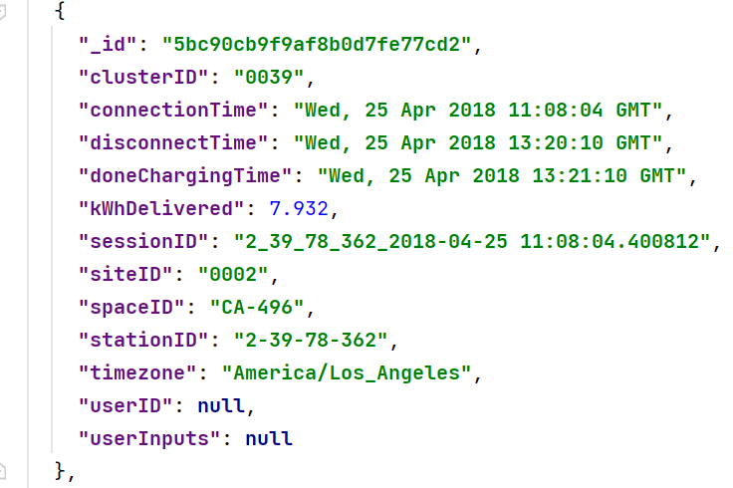
Dáta
Dáta sú ACN data (https://ev.caltech.edu/dataset) a obsahujú záznamy nabíjaní elektrických áut. Každý záznam obsahuje príchod auta do siete, odchod auta zo siete, množstvo požadovanej energie a rýchlosť nabíjania.

Slide 6
Čiastkový problém
Čiastkovým problémom riešenia úlohy je nájdenie optimálneho rozvrhu (schedulu) nabíjania elektrických áut.
Existujú viaceré algoritmy na riešenie tejto čiastkovej úlohy ako napríklad Early Deadline First (EDF), Least Laxity First (LLF), Round Robin a ďalšie.
My tento čiastkový problém riešime pomocou algoritmu Least Laxity First.
Least Laxity First funguje tak, že pre každé auto vypočíta jeho laxitu = zostávajúci čas na nabíjanie – požadované množstvo energie/maximálna rýchlosť nabíjania. Least Laxity First algoritmus postupne prideľuje energiu elektrickým autám od najnižšej laxity po najvyššiu laxitu.

Slide 7
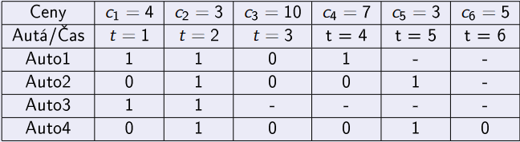
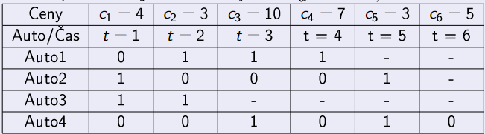
Riešenie čiastkového problému
Najskôr vypočítame laxitu pre každé elektrické auto. Potom následne pridelujeme energiu autám na základe ich laxity. Dostaneme viacero možných rozvrhov nabíjania energie.
Optimálny rozvrh nabíjania nájdeme tak, že porovnáme celkové ceny za energiu všetkých rozvrhov nabíjania a ten rozvrh s najnižšími nákladmi bude optimálny rozvrh.
Zistíme , že na ľavo je optimálny rozvrh (cena = 33) a napravo nie je optimálny (cena = 47) :
:

Slide 8
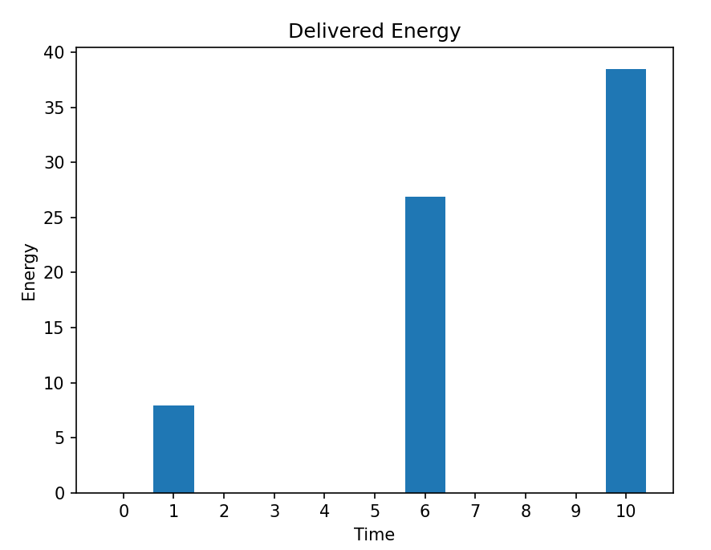
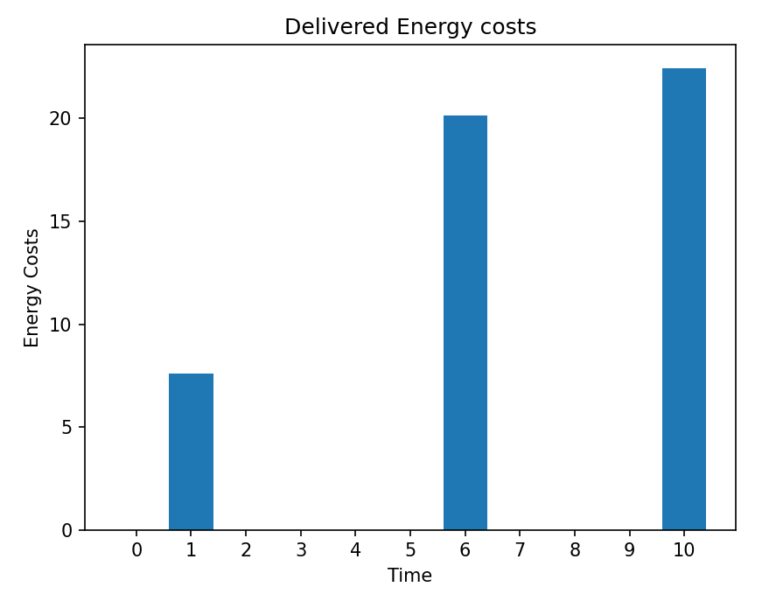
Čo sa nám podarilo
Doteraz sa nám podarilo zistiť viacero rozvrhov nabíjania energie elektrických áut. Vieme pomocou porovnania ich celkových nákladov získať optimálny rozvrh nabíjania áut.
Výstup programu je plán nabíjania optimálneho modelu a aj jeho plán platieb za energiu. Program a iné veci k práci sú dostupné na stránke: https://omar-687.github.io/diplomovka/

Slide 9
Literatúra
Li, T., Sun, B., Chen, Y., Ye, Z., Low, S. H., Wierman, A. (2020). Real-time Aggregate Flexibility via Reinforcement Learning. 1–17. http://arxiv.org/abs/2012.11261
Zachary J. Lee, Tongxin Li, and Steven H. Low. 2019. ACN-Data: Analysis and Applications of an Open EV Charging Dataset. In Proceedings of the Tenth ACM International Conference on Future Energy Systems (e-Energy '19). Association for Computing Machinery, New York, NY, USA, 139–149. https://doi.org/10.1145/3307772.3328313
Z. J. Lee, D. Johansson and S. H. Low, "ACN-Sim: An Open-Source Simulator for Data-Driven Electric Vehicle Charging Research," 2019 IEEE International Conference on Communications, Control, and Computing Technologies for Smart Grids (SmartGridComm), Beijing, China, 2019, pp. 1-6, doi: 10.1109/SmartGridComm.2019.8909765.
Steve Wattam: Artificial intelligence and machine learning approaches to energy demand-side response: A systematic review, Renewable and Sustainable Energy Reviews, Volume 130, 2020, 109899, ISSN 1364-0321, https://doi.org/10.1016/j.rser.2020.109899.
Haarnoja, Tuomas, et al. "Soft actor-critic: Off-policy maximum entropy deep reinforcement learning with a stochastic actor." International conference on machine learning. PMLR, 2018.

